Slide 1
Einführung in die Fotografie
Brennweite und Schärfentiefe

Slide 2
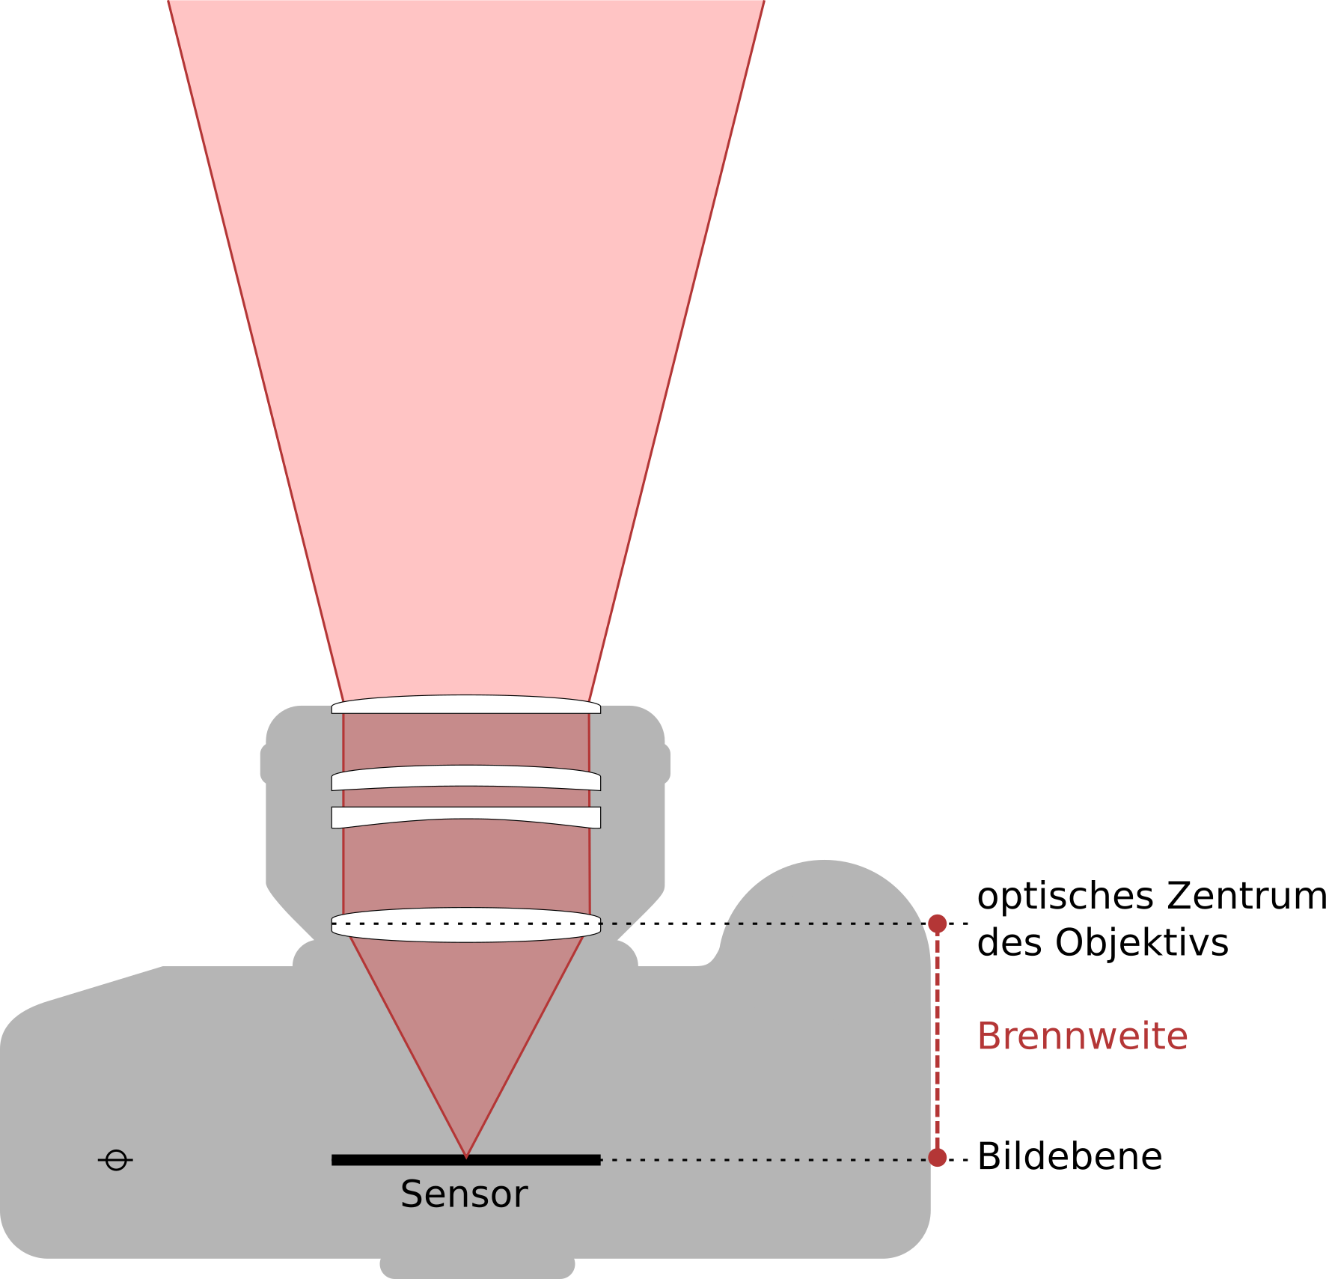
Brennweite
Entfernung zwischen Hauptebene des Objektivs zur Bildebene der Kamera (in Millimeter)
Wirkt sich auf den abgebildeten Bildausschnitt und die Vergrößerung des Motivs aus
Kurze Brennweite = Weites Blickfeld (Weitwinkel)
Lange Brennweite = Enges Blickfeld (Tele)

Slide 3
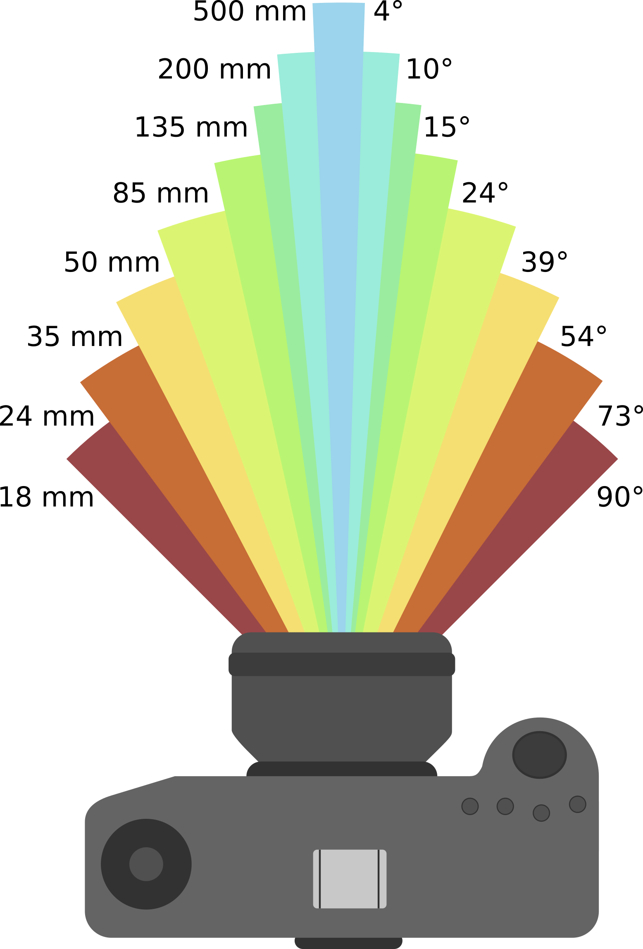
Brennweite
Entfernung zwischen Hauptebene des Objektivs zur Bildebene der Kamera (in Millimeter)
Wirkt sich auf den abgebildeten Bildausschnitt und die Vergrößerung des Motivs aus
Kurze Brennweite = Weites Blickfeld (Weitwinkel)
Lange Brennweite = Enges Blickfeld (Tele)

Slide 4
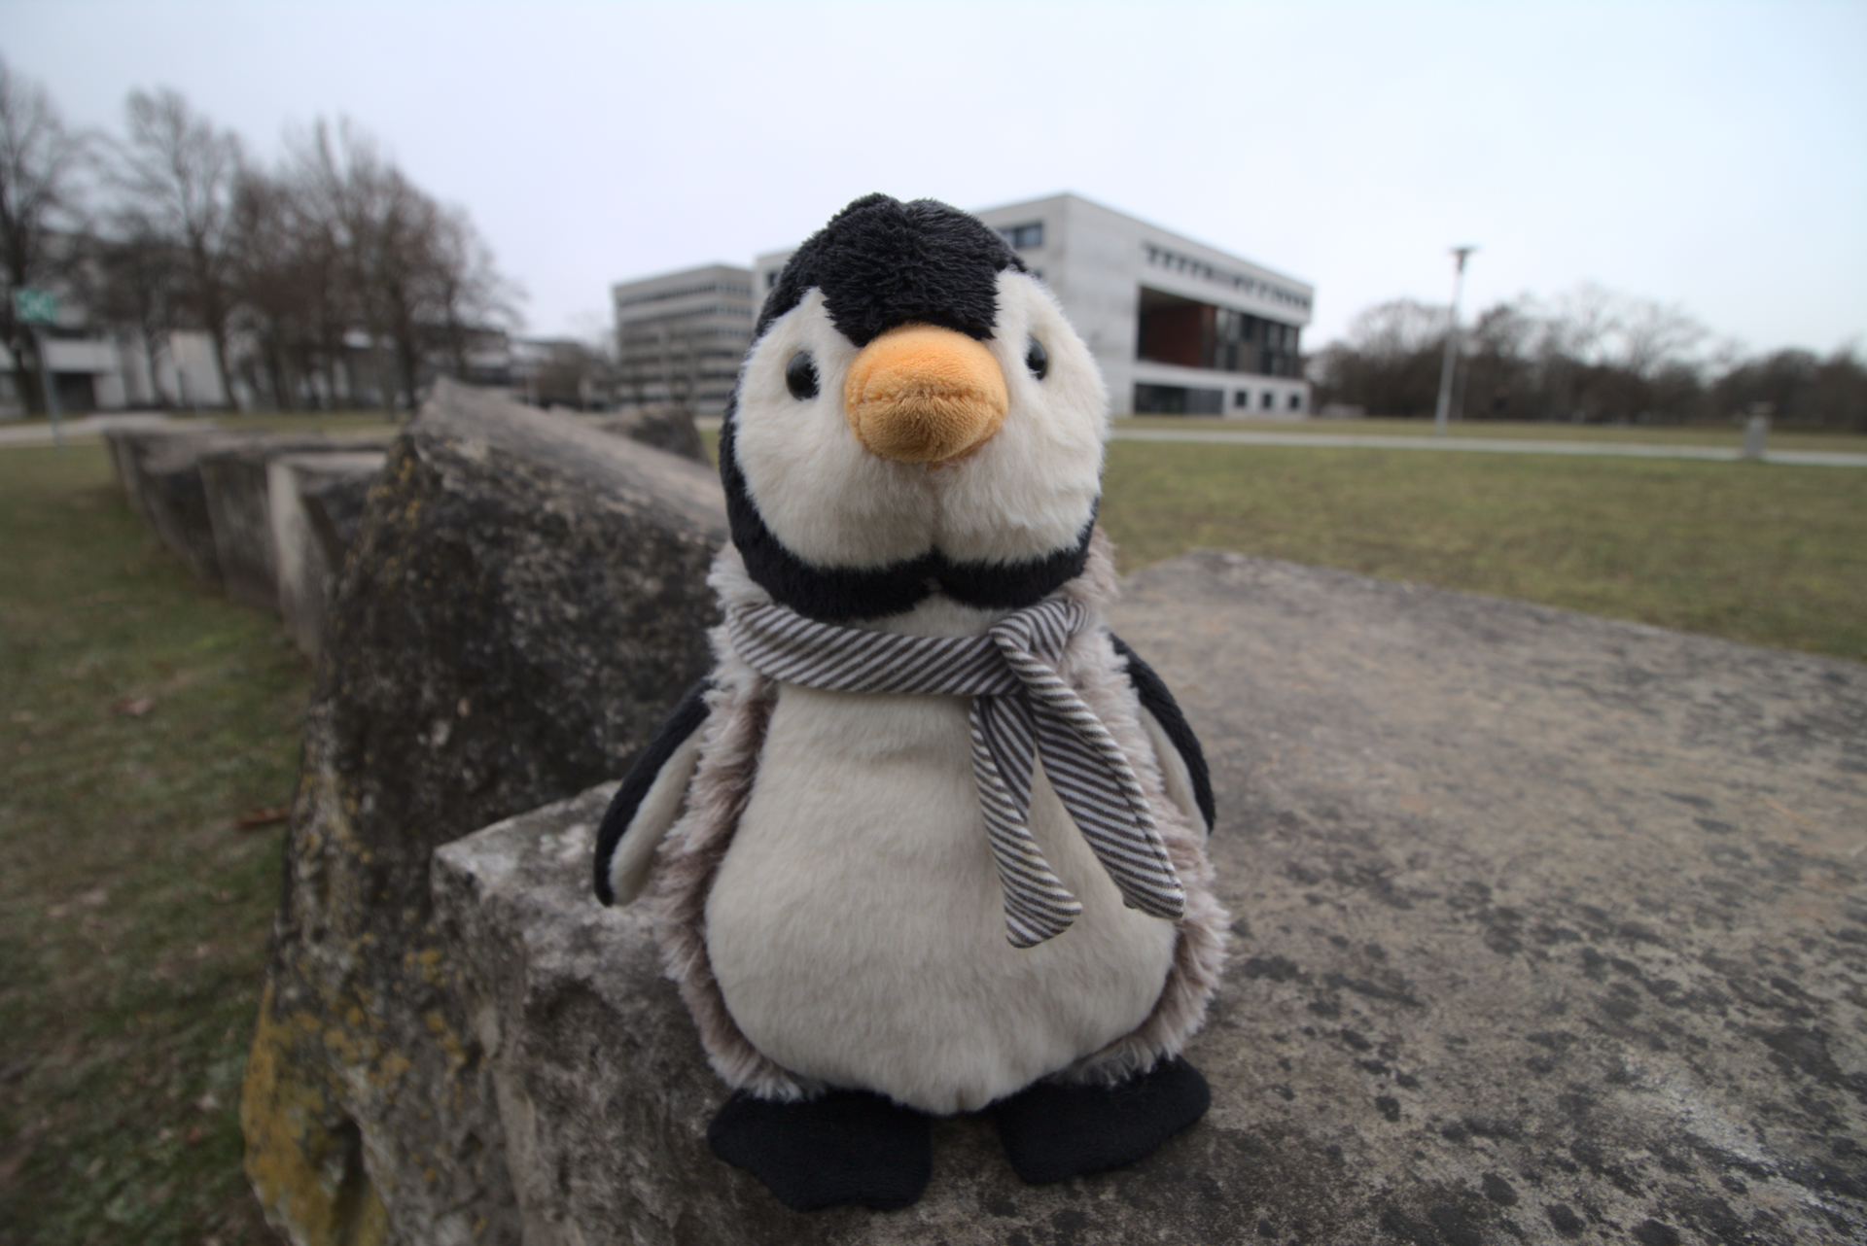
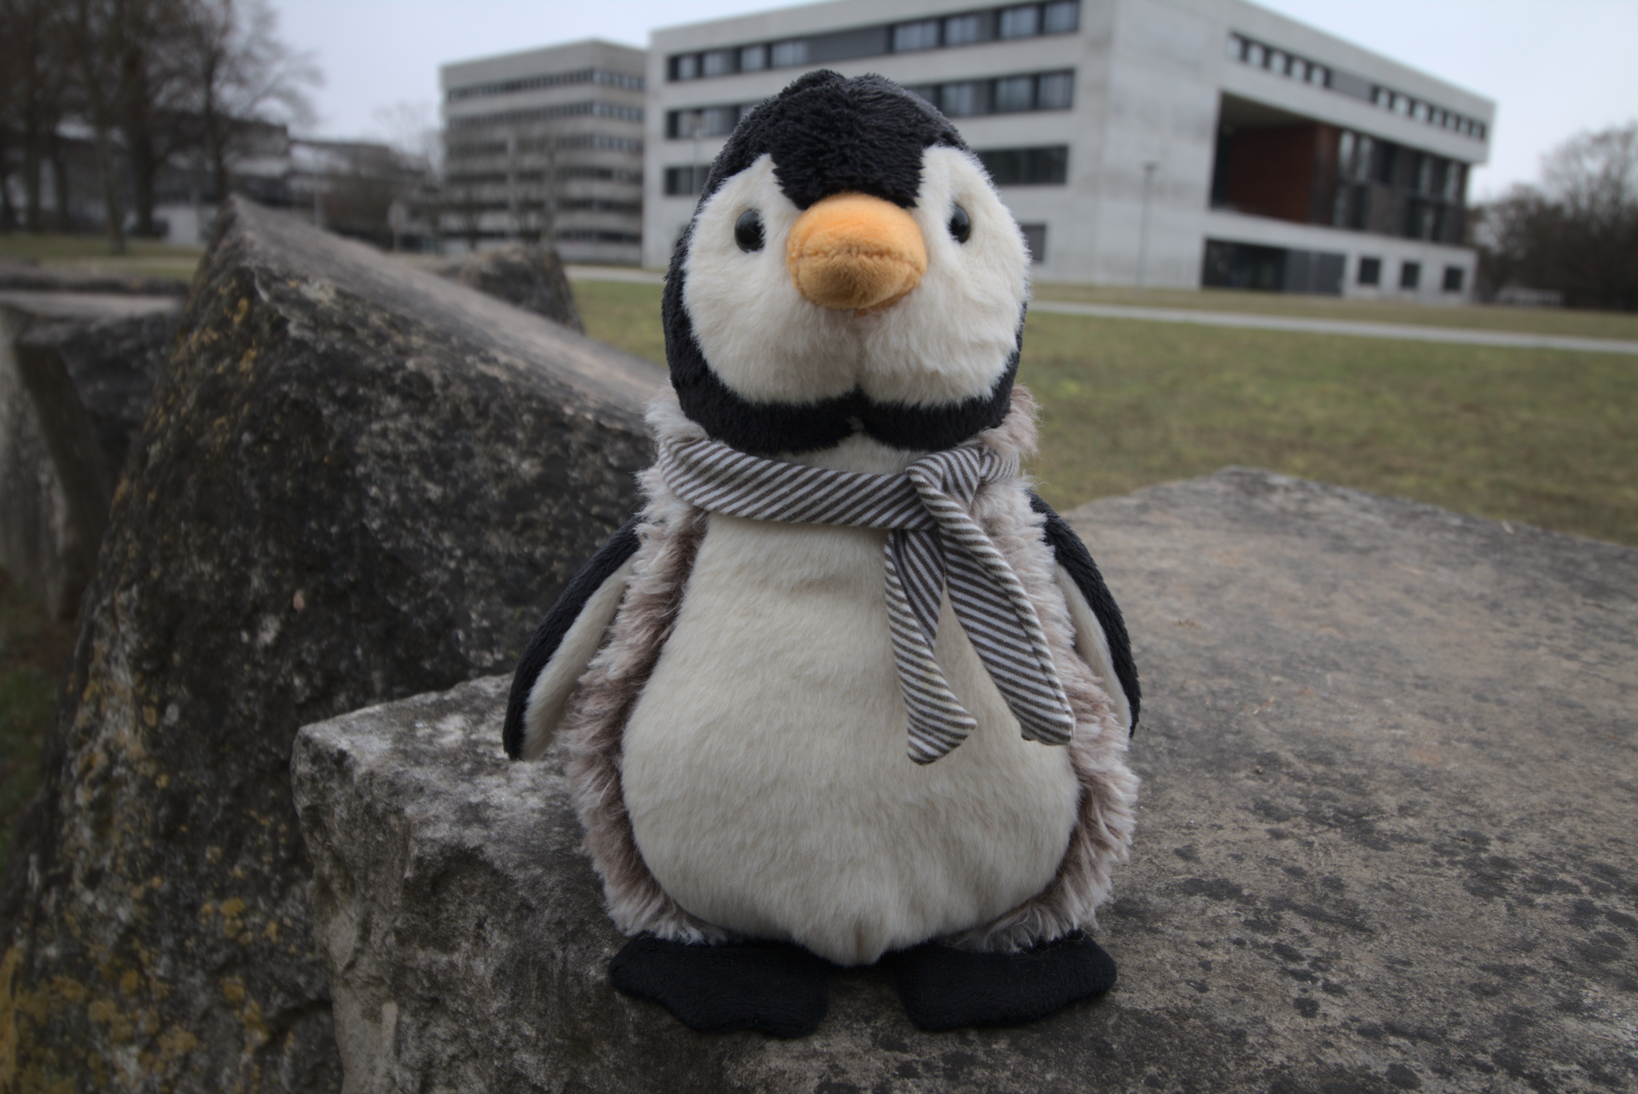
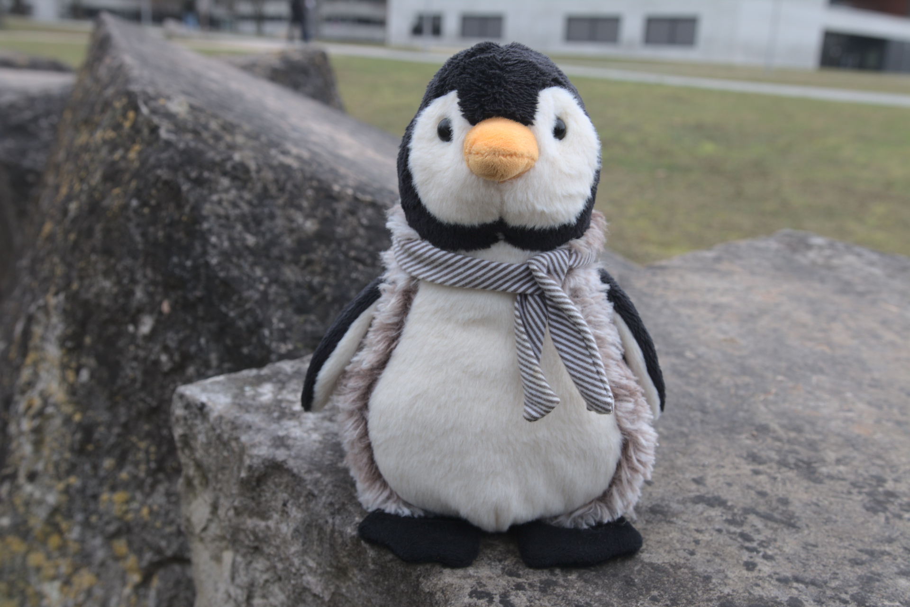
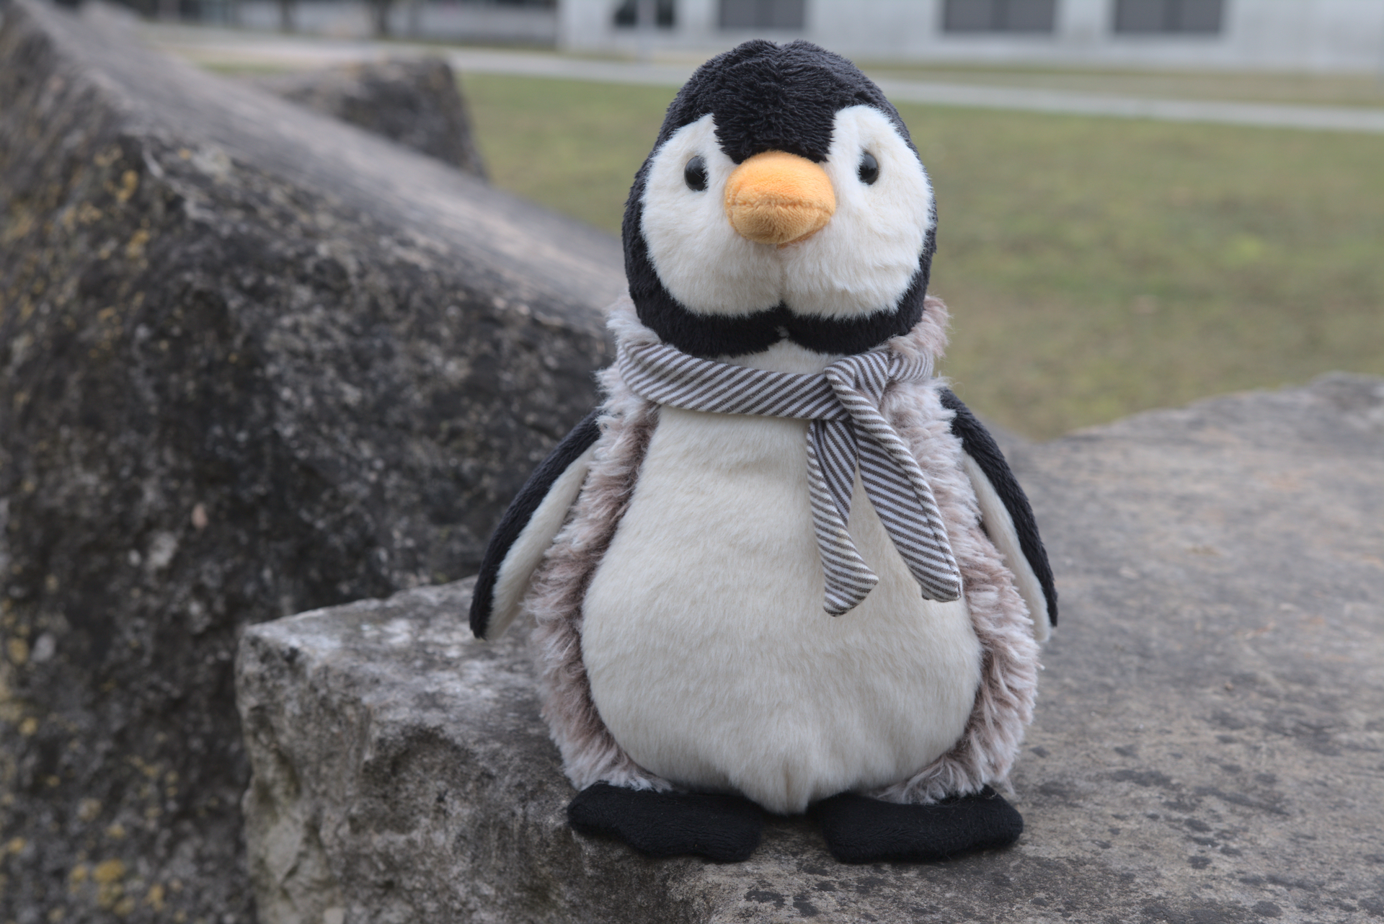
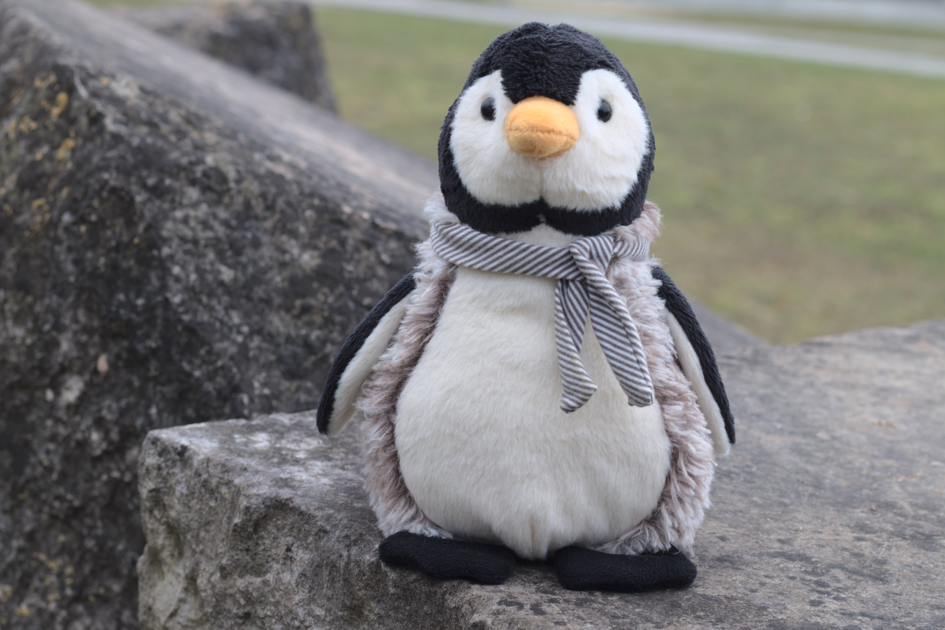
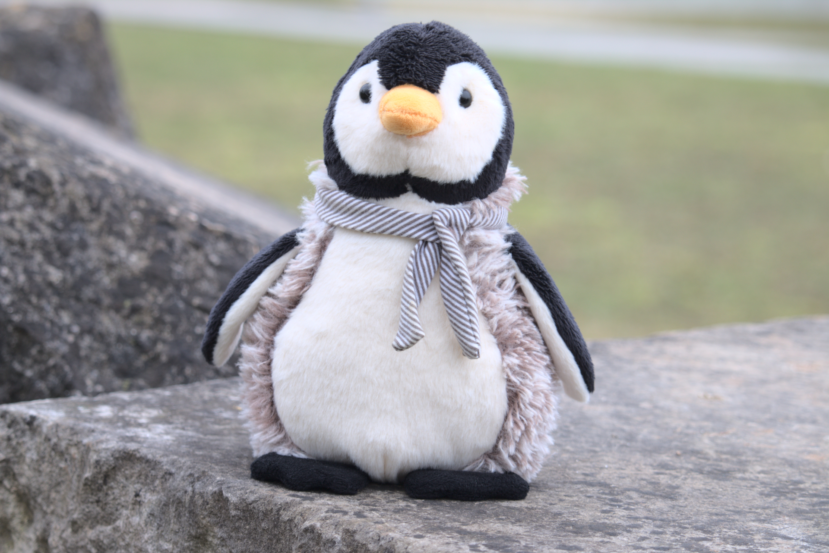
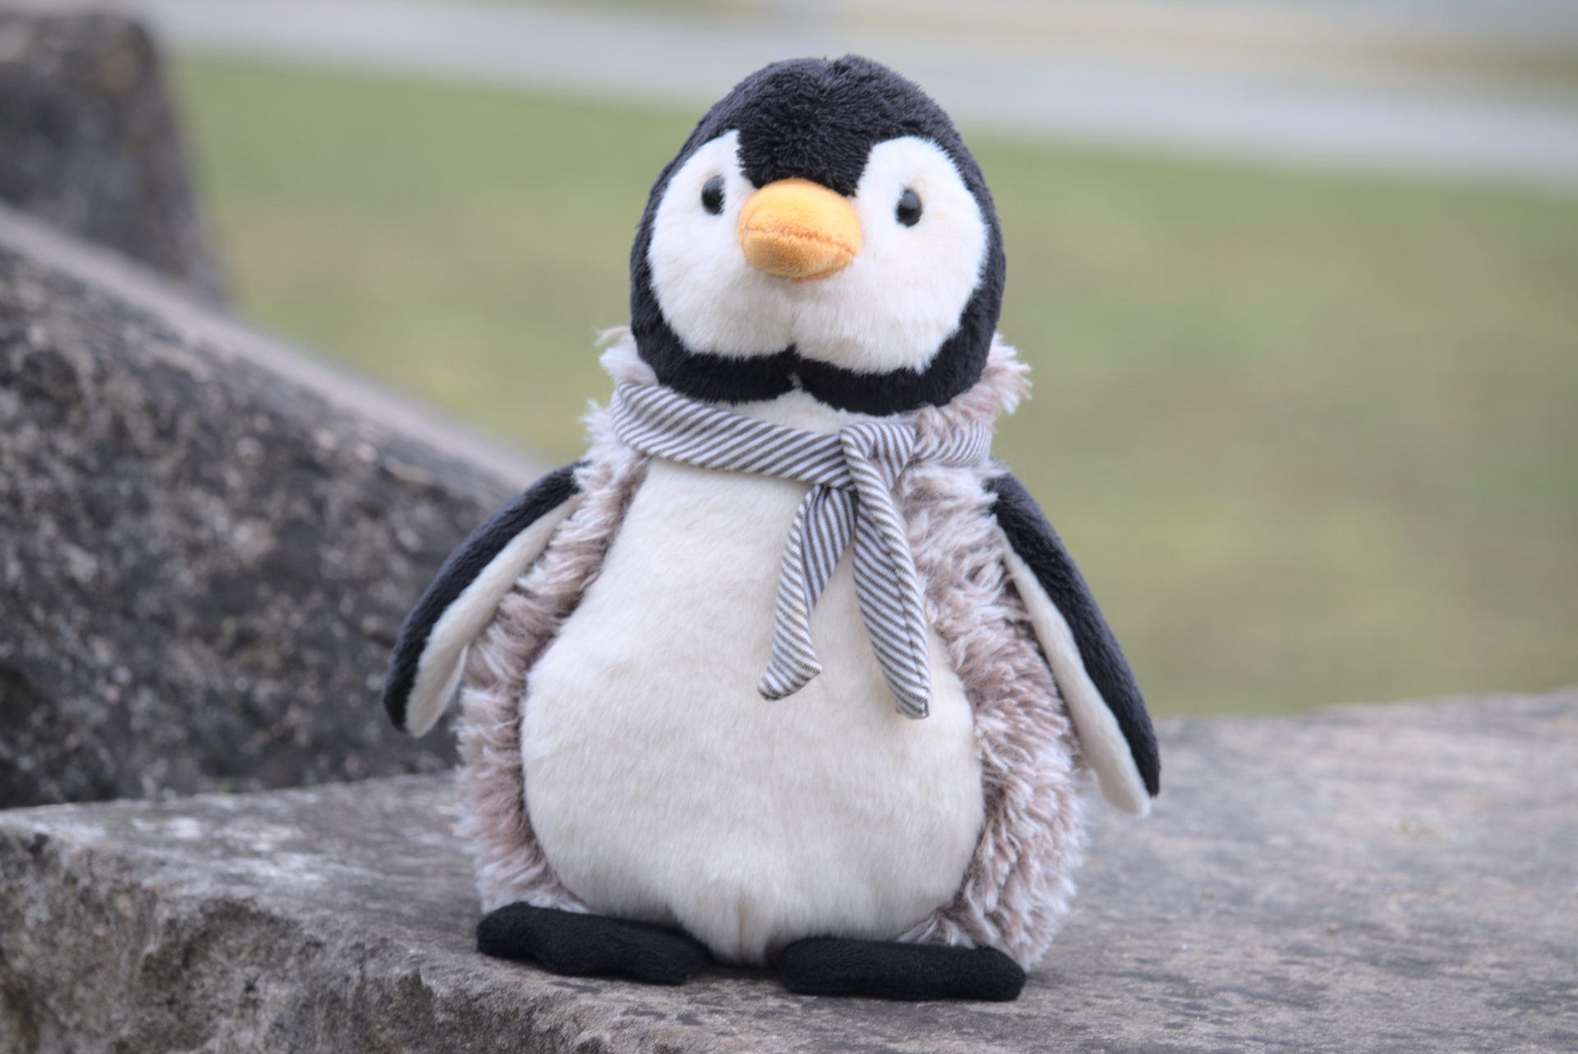
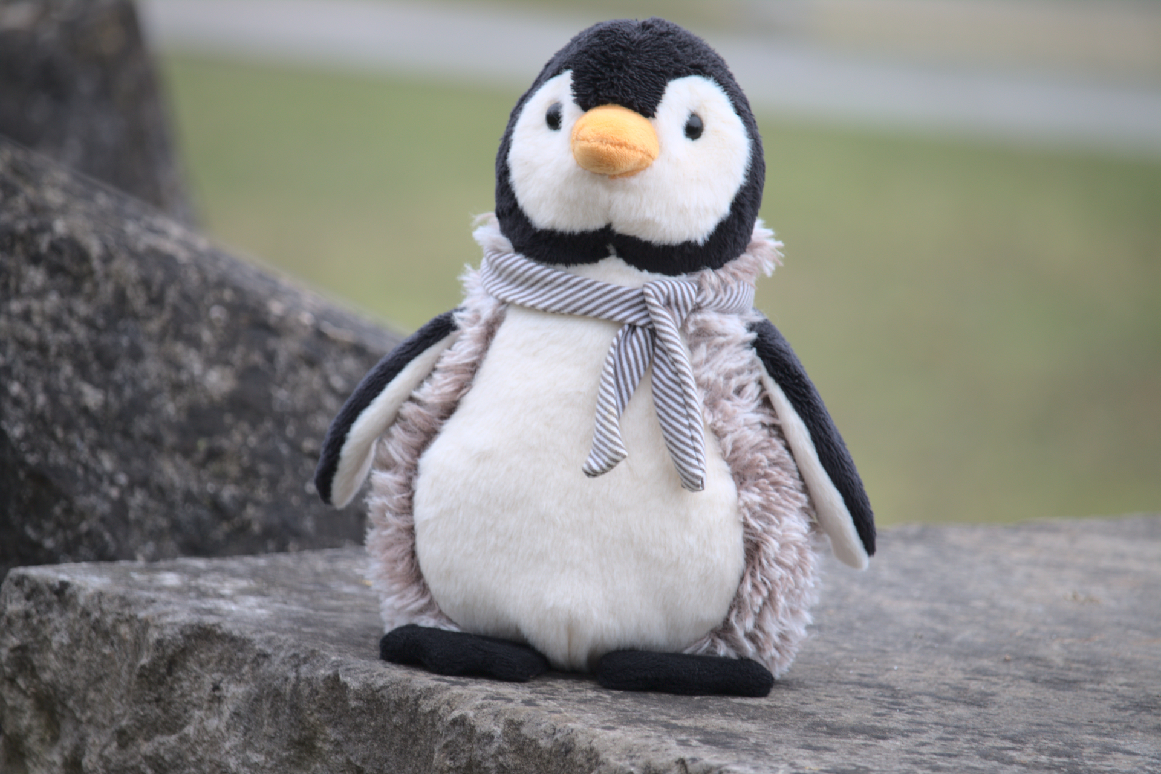
Brennweite
16 mm
28 mm
35 mm
55 mm
80 mm
160 mm
200 mm
320 mm
Alle Aufnahmen mit ISO 100 und Blende ƒ/5.6.
Angabe der Brennweiten im Kleinbild-Äquivalent.

Slide 5

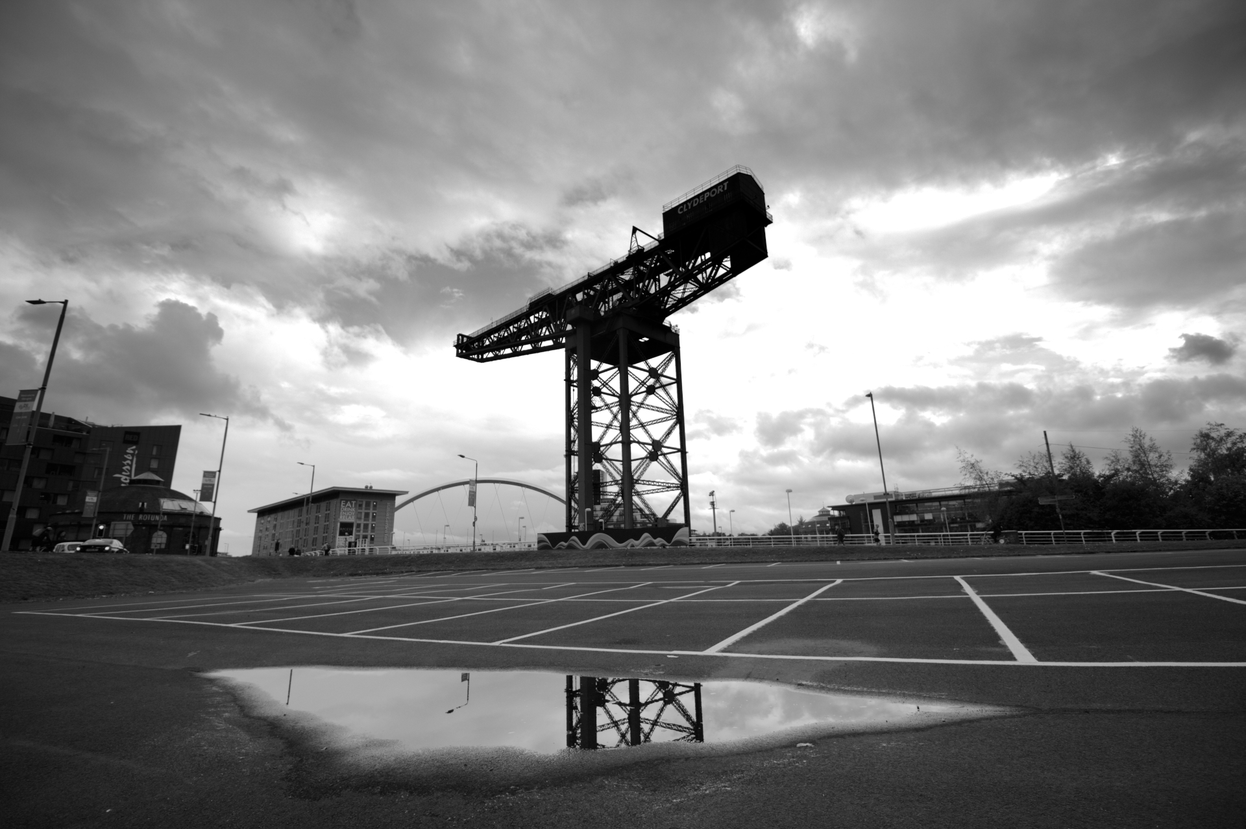
Weitwinkel
Kurze Brennweite (16 – 35 mm)
Großes Blickfeld
Starke perspektivische Verzerrung
Große Schärfentiefe
Geeignet für:
Landschaften
Innenräume
Dramatische Kompositionen
Video
KB-Äq. 16 mm | 1/32 s | ƒ/7.1 | ISO 400
KB-Äq. 16 mm | 1/250 s | ƒ/7.1 | ISO 100

Slide 6
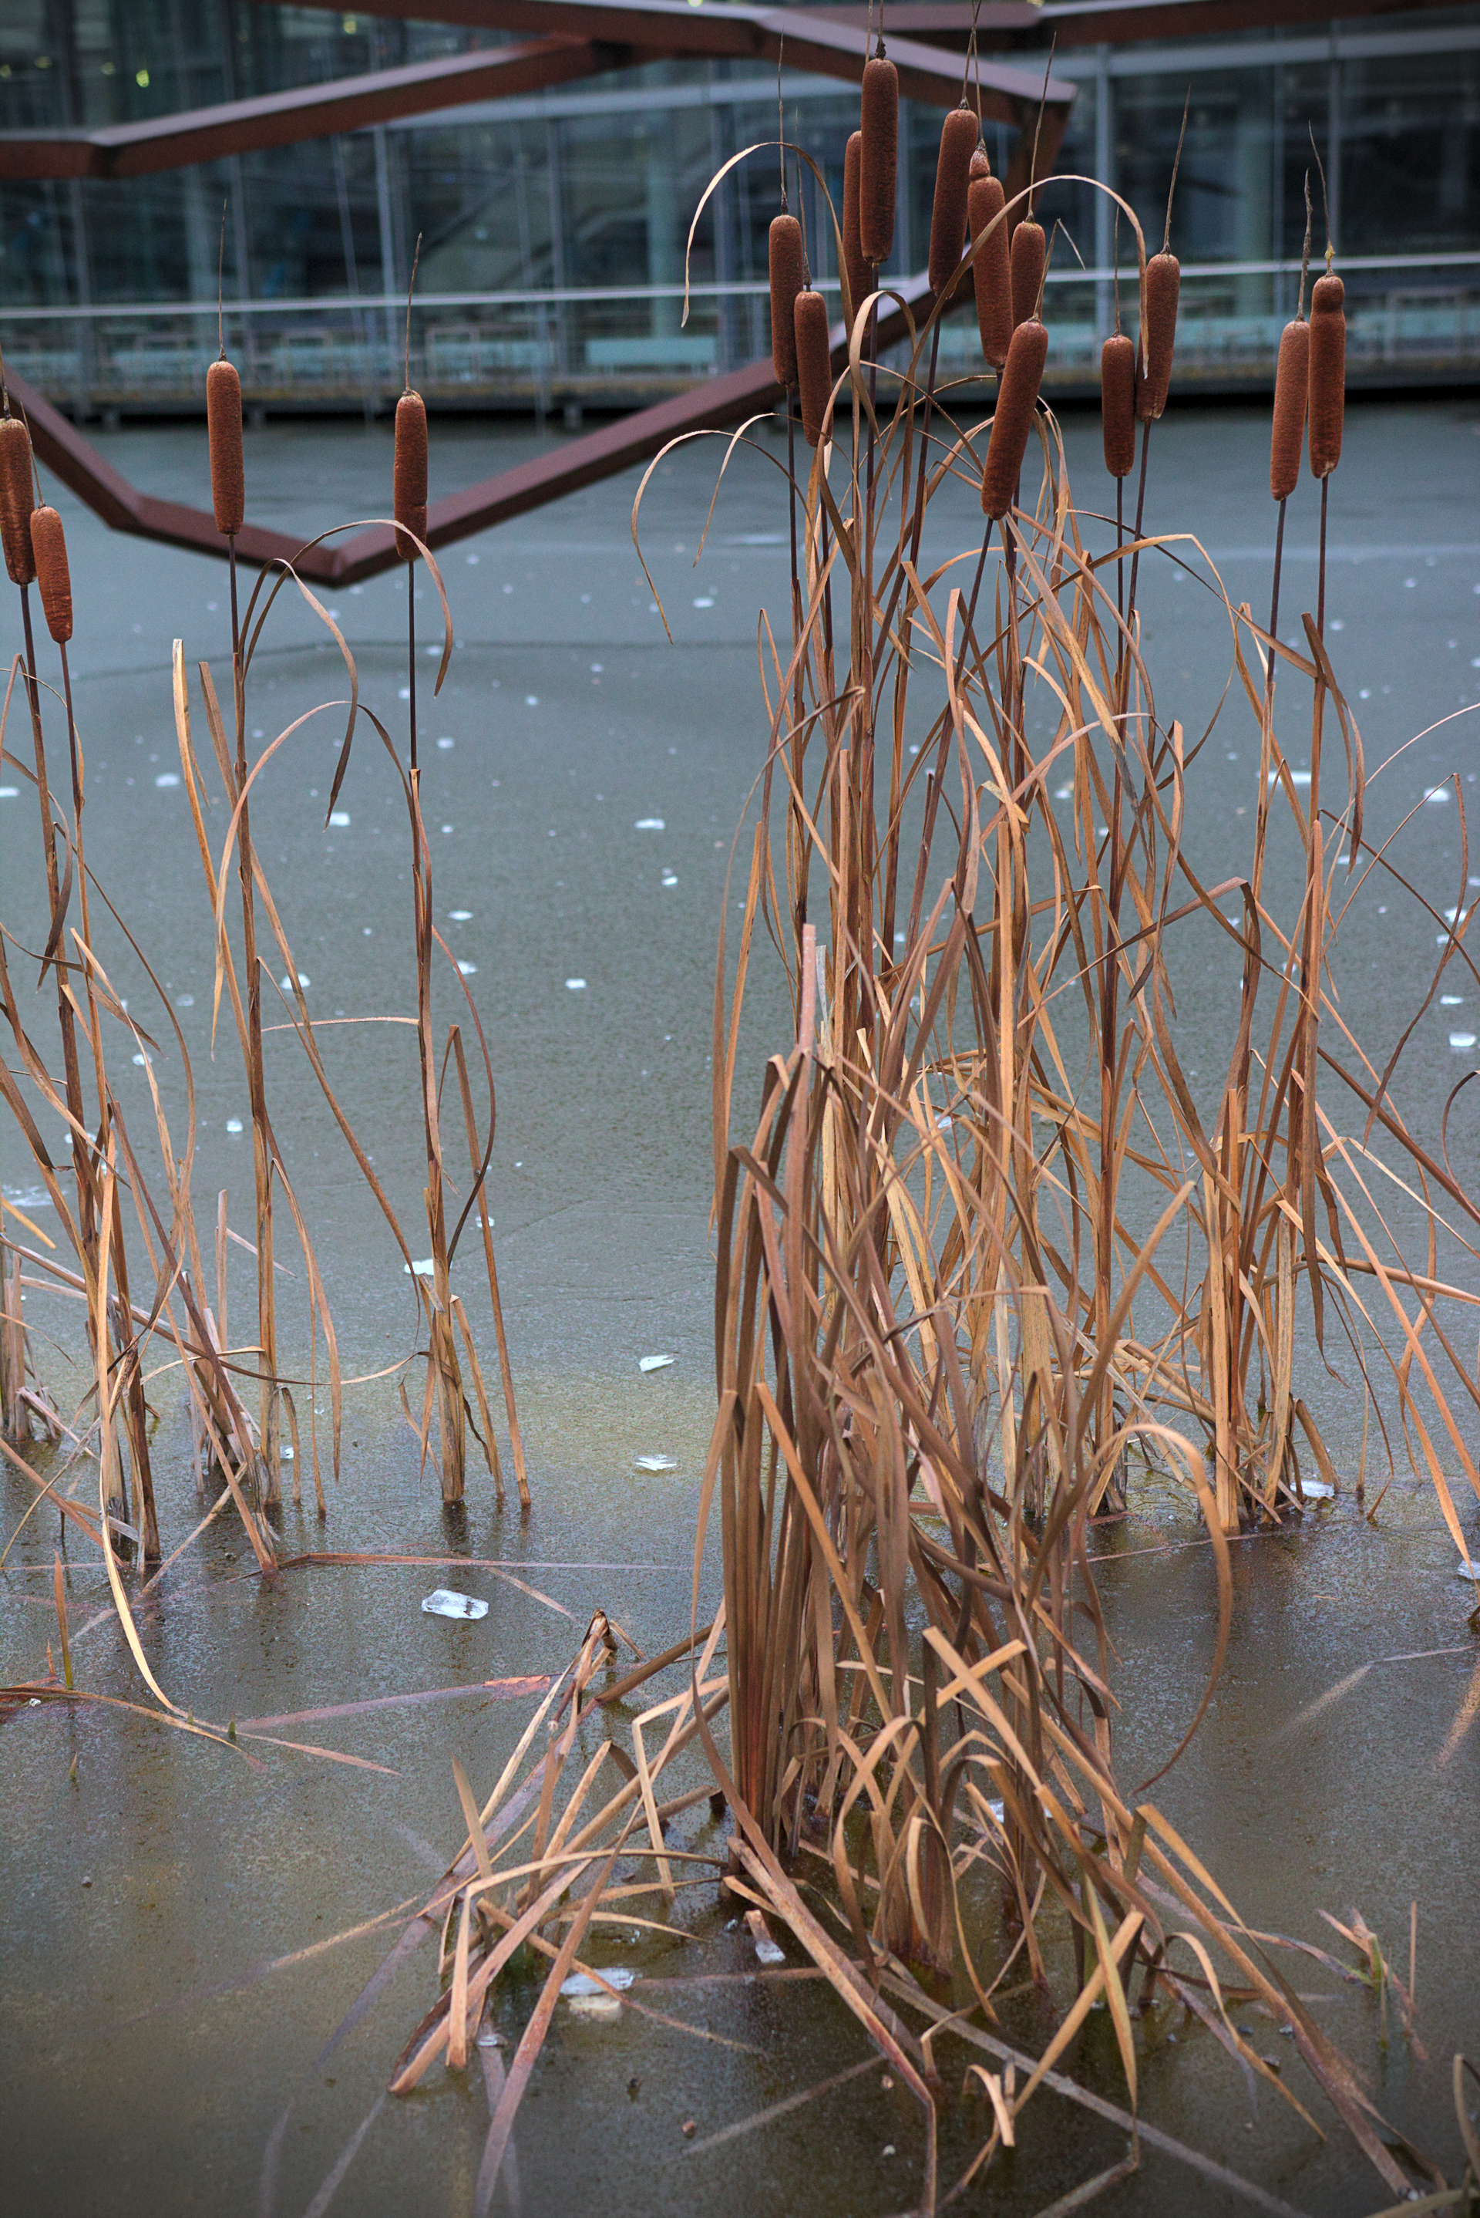

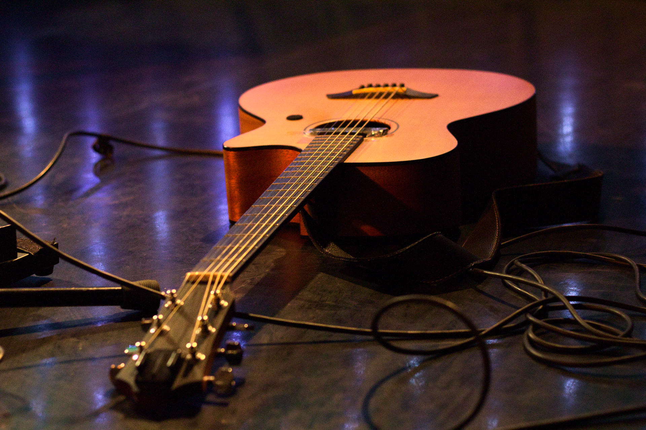
Standardbrennweite
Etwa 35 – 70 mm
Entspricht menschlichem Blickfeld
Objektive oft recht günstig
Geeignet für:
Fotojournalismus
Portraits mit Kontext
Produktfotografie
Alltagsfotografie
KB-Äq. 80 mm | 1/1250 s | ƒ/3.5 | ISO 100
KB-Äq. 55 mm | 1/80 s | ƒ/3.5 | ISO 800
KB-Äq. 80 mm | 1/60 s | ƒ/4.5 | ISO 3200

Slide 7
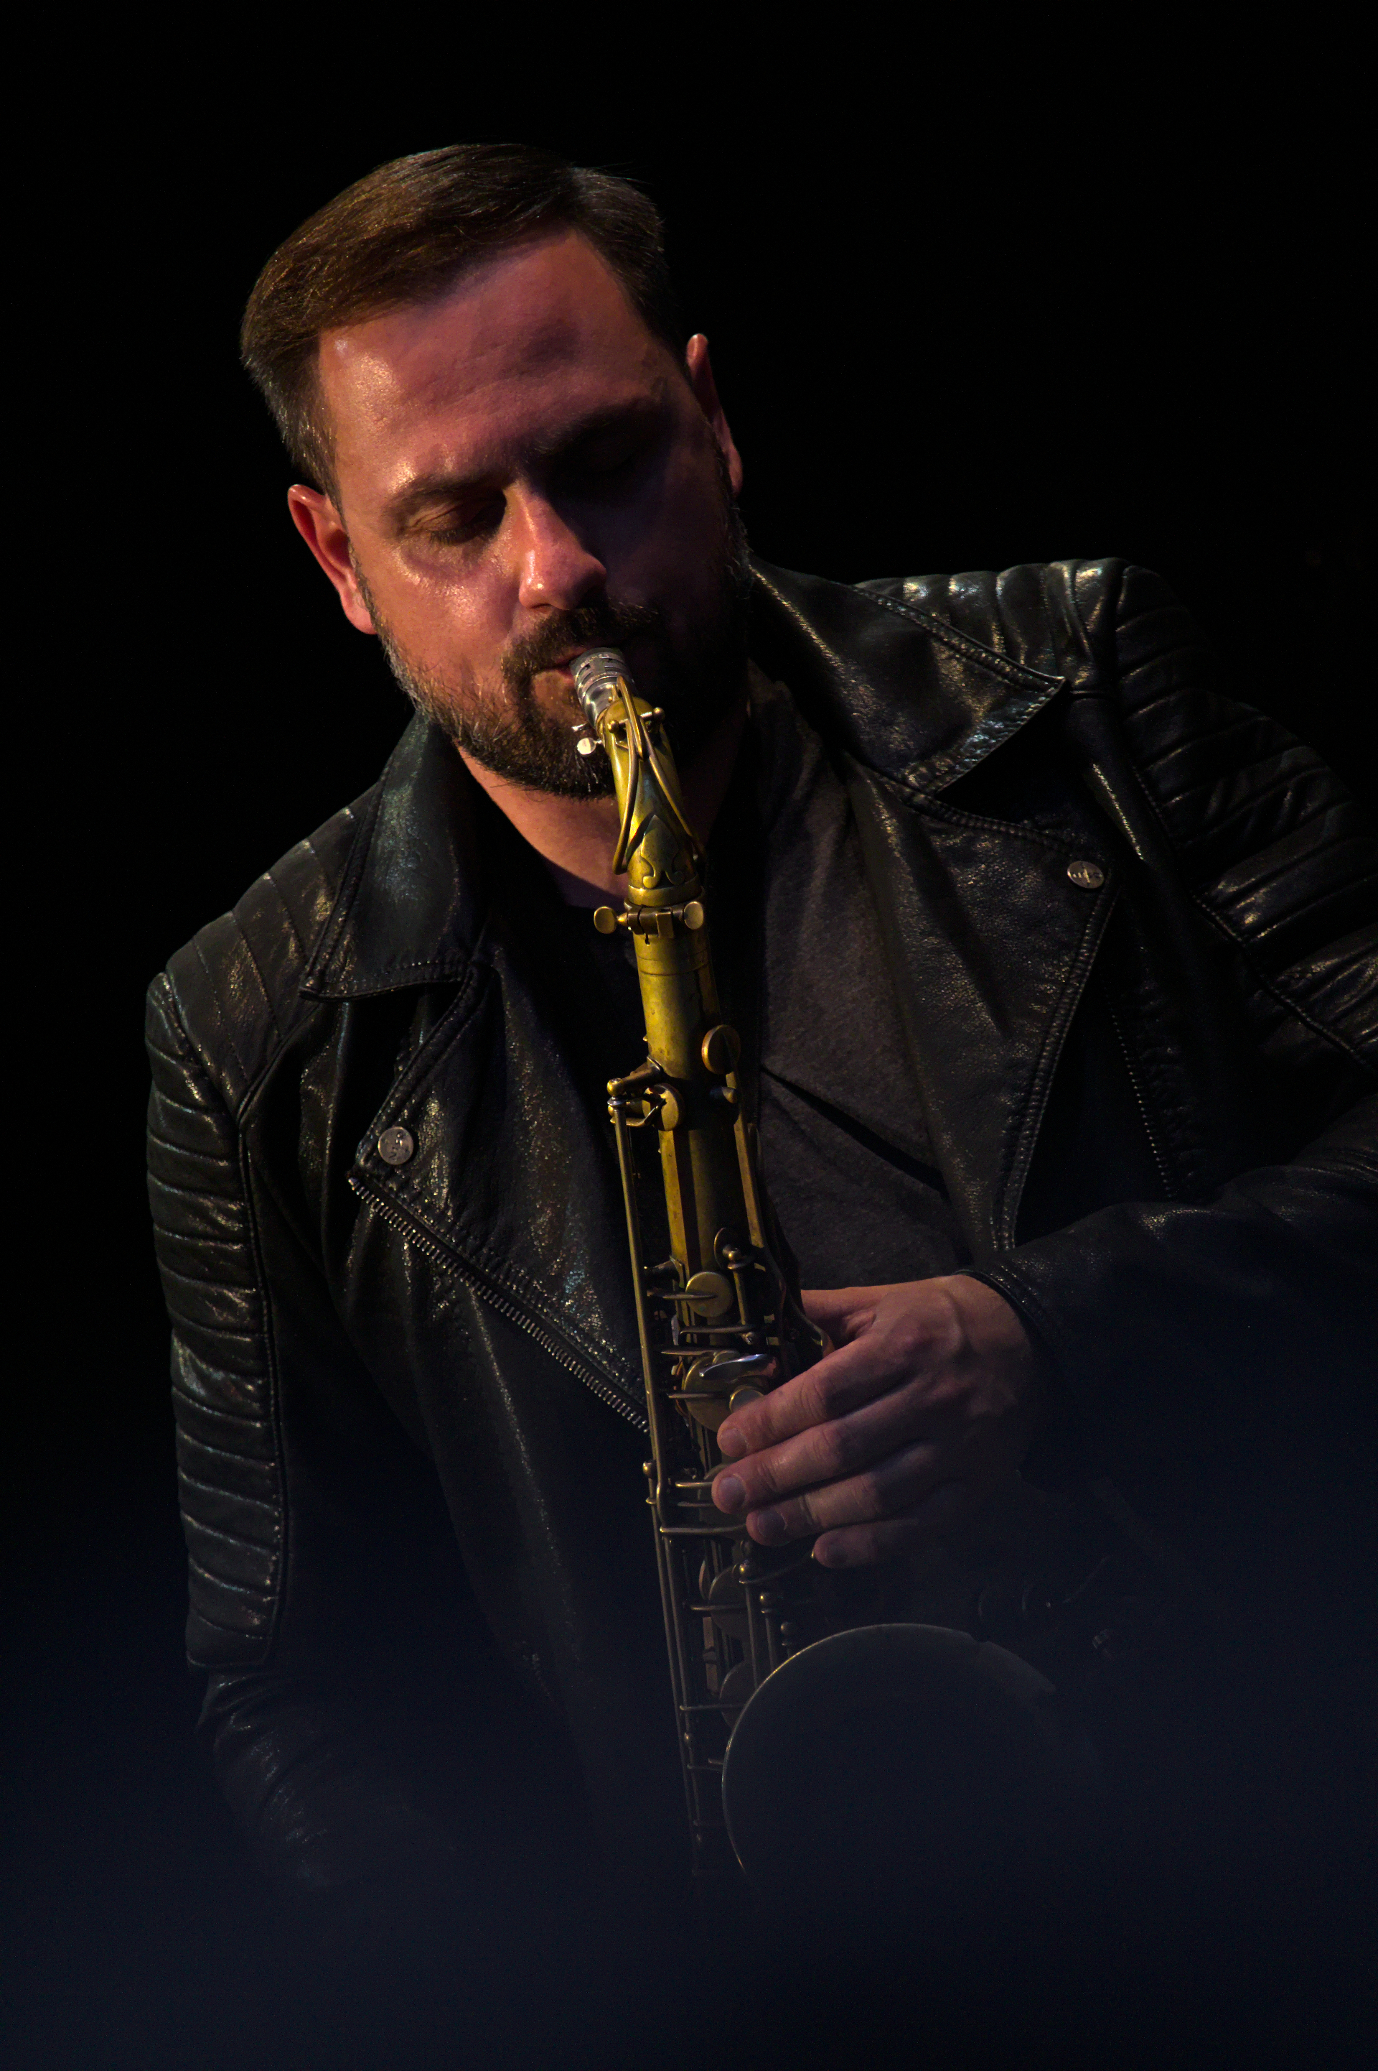
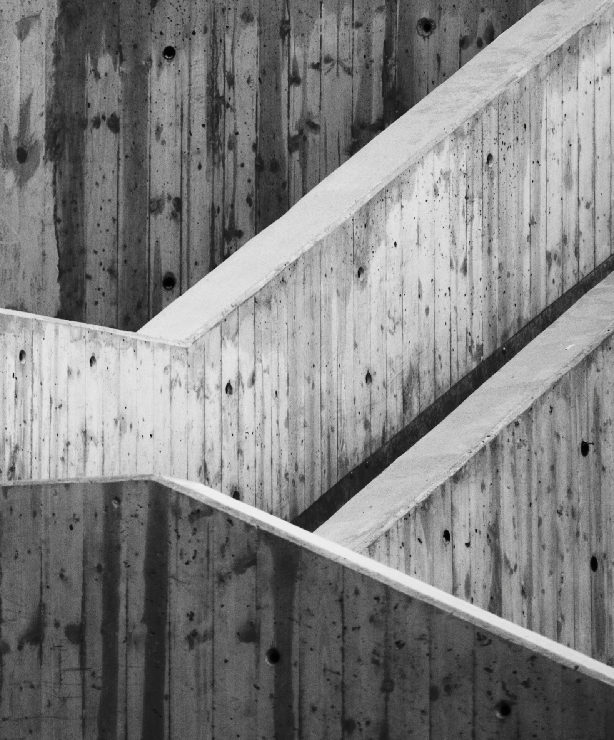
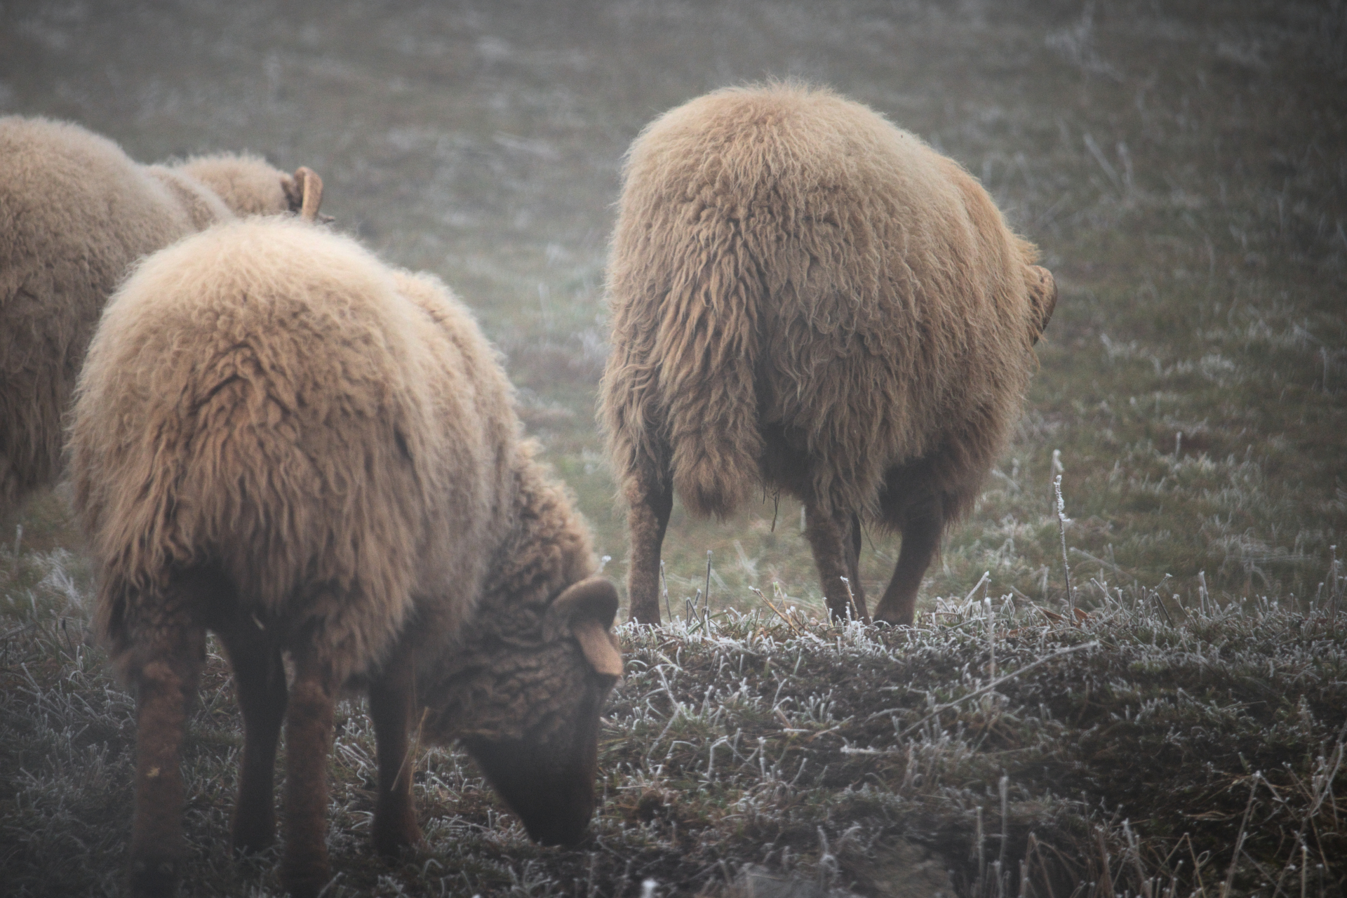
Tele-Brennweite
Lange Brennweite (70 – 600 mm)
Enges Blickfeld
Geringe Schärfentiefe
Geringe perspektivische Verzerrung
Motiv wird isoliert
Geeignet für:
Portraits
Tierfotografie
Sportfotografie
Abstrakte Kompositionen
KB-Äq. 400 mm | 1/320 s | ƒ/8 | ISO 800
KB-Äq. 400 mm | 1/125 s | ƒ/11 | ISO 400
KB-Äq. 360 mm | 1/250 s | ƒ/8 | ISO 200

Slide 8
Schärfentiefe
Durch fokussieren des Objektivs wird die Fokusebene verschoben
Theoretisch wird nur die Fokusebene scharf abgebildet
Aber: Bereich um die Fokusebene ist “scharf genug”
Größe dieses Bereichs = Schärfentiefe
Hängt ab von Brennweite, Entfernung zum Motiv und Blendenöffnung

Slide 9
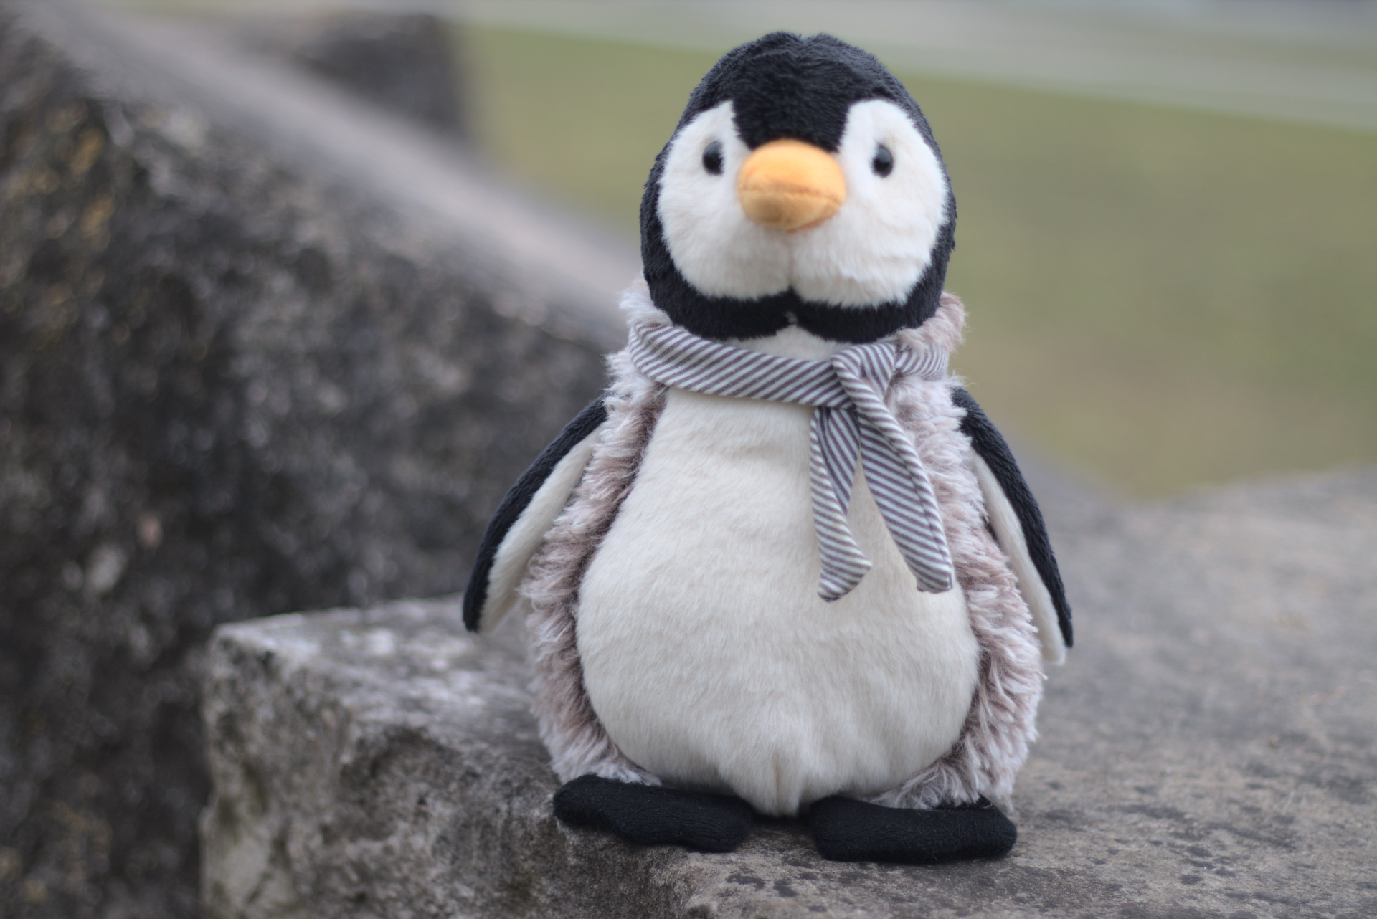
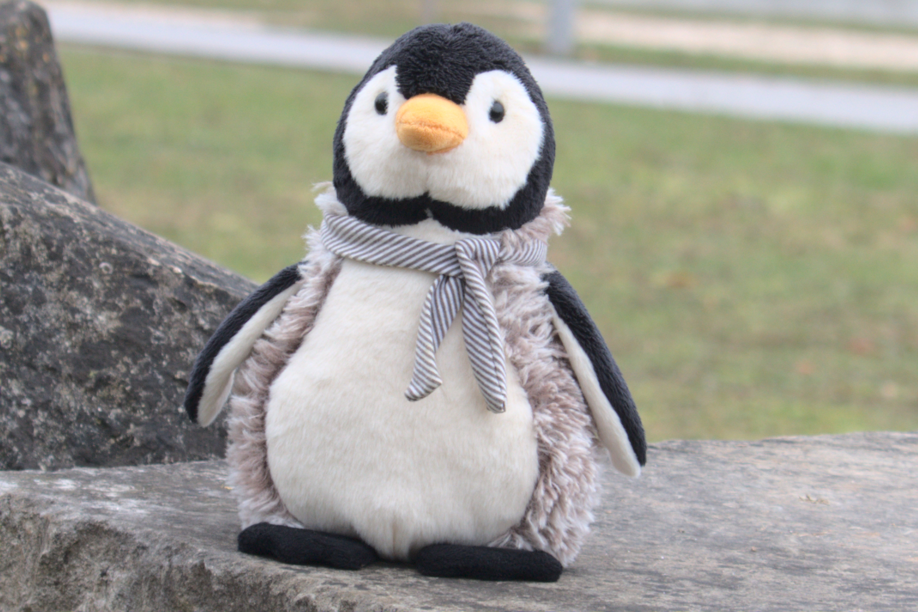
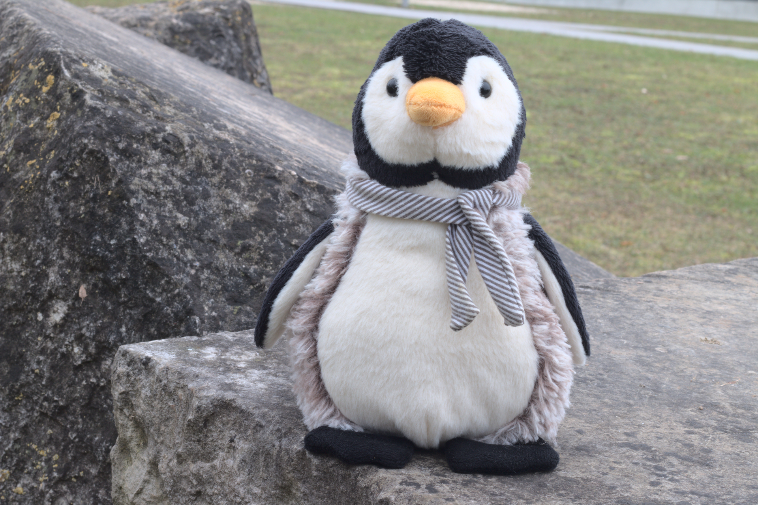
Schärfentiefe
Hängt ab von:
Brennweite
Abstand
Blende
200 mm
80 mm
ƒ/1.8
ƒ/16
80 mm, zugeschnitten
80 mm, zugeschnitten

Slide 10
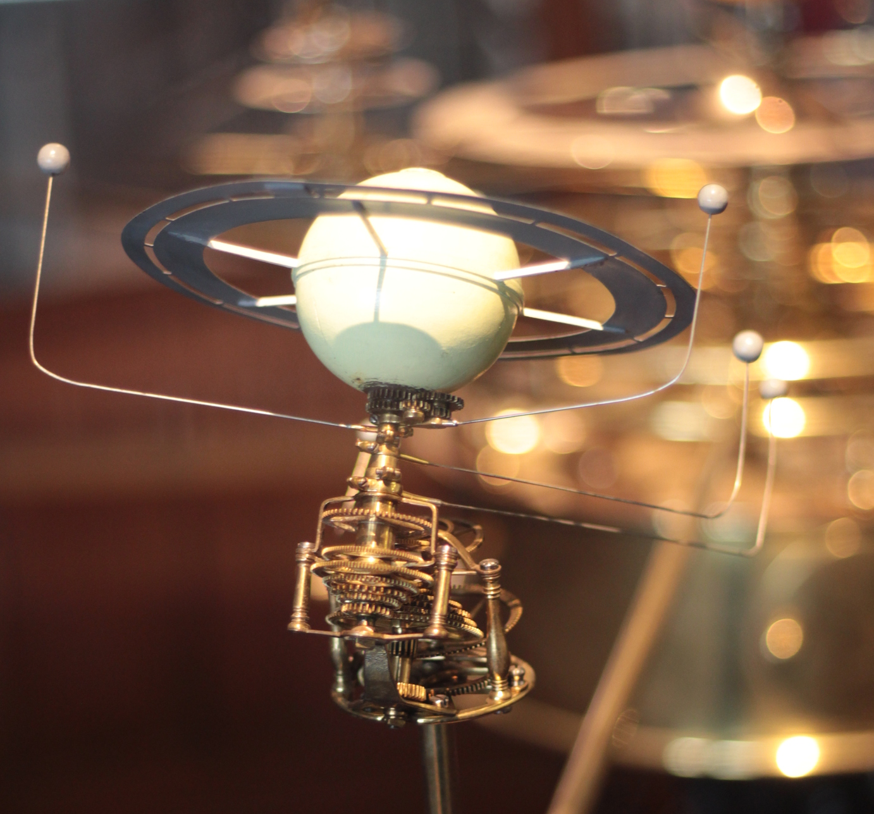


Bokeh
Verschwommener Hintergrund durch gerine Schärfentiefe
Lenkt Blick auf das Motiv und wird als ästhetisch empfunden
Verwendung in Portrait- und Produktfotografie

Slide 11
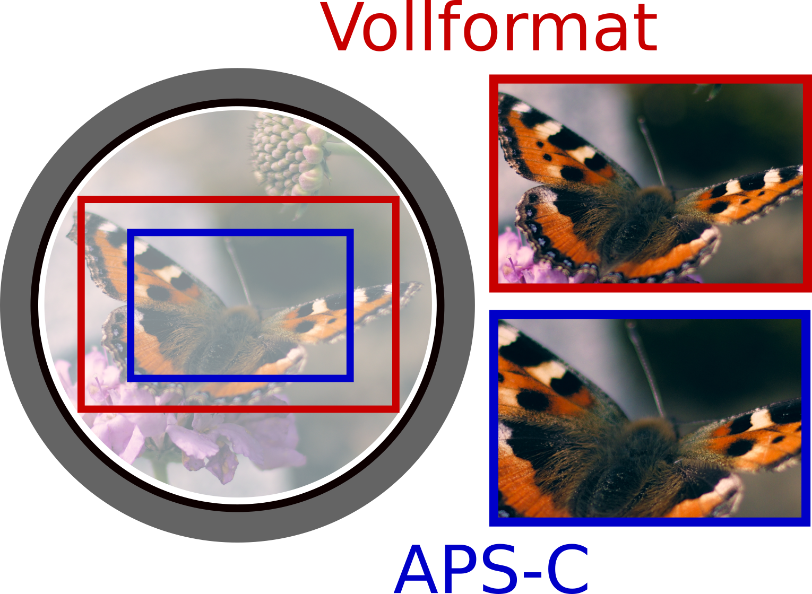
Sensorgröße
Die Größe des Sensors beeinflusst den abgebildeten Bildausschnitt
Kleinerer Sensor bei selbem Objektiv → kleinerer Ausschnitt

Slide 12
Sensorgröße beeinflusst...
Bildausschnitt:
Kleinerer Sensor deckt kleineren Ausschnitt des Lichtkegels ab
→ Motiv wird größer abgebildet
Schärfentiefe:
Um selben Bildausschnitt abzubilden, muss man entweder eine kürzere Brennweite oder weiter vom Motiv weg stehen
→ beides vergrößert die Schärfentiefe
Lichtempfindlichkeit:
Ein kleinerer Sensor hat kleinere Pixel, die deshalb weniger Licht aufnehmen
→ stärkeres Rauschen bei hohen ISO-Werten

Slide 13
Sensorgröße
Früher: Format des Films war standardisiert
Film-Maße als Vorlage für digitale Sensoren (z.B. Vollformat)
Mittlerweile digitale Sensoren mit allen möglichen Größen
Super-8-Film: 7.1 mm
Smartphones: 4.5 mm – 9.5 mm
Kompaktkameras: 7.7 mm – 15.9 mm
Micro Four Thirds: 21.6 mm
APS-C: 28 mm
Vollformat/Kleinbild: 43.3 mm
Mittelformat: 54.1 mm – 100 mm
Großformat: alles darüber

Slide 14
Zuschnittsfaktor
Aufgrund der vielen Sensorgrößen: Kleinbild (Vollformat) als Referenz
Umrechnen in das Kleinbild-Äquivalent
Zuschnittfaktor: Verhältnis der Diagonalen vom Kleinbild zur Diagonalen des gewählten Sensors
Brennweite und Blendenzahl müssen mit den Zuschnittfaktor multipliziert werden, um Kleinbild-Äquivalent zu berechnen
Beispiel: Bild aus APS-C-Sensor (Zuschnittfaktor 1.5) bei 50 mm mit f/2.0 entspricht einem Kleinbild-Äquivalent von 75 mm mit f/3.5

